Slide 1
Mục 4
Đánh giá và Chúc mừng
Notes:
Overview: Welcome to the next session!

Slide 2

Chương trình
Mục 4.1: Đánh giá
Đánh giá là gì?
Các dạng đánh giá
Notes:
Overview: The topic for tonight is evaluation. Evaluation is like cooking…it can be simple or it can be complicated. Think about steaming some fresh vegetables from your garden or cooking an elaborate sauce the takes all day. We all know people that cook like that! We are going to take our time with each slide. Like cooking, knowing the basics can take you far.

Slide 3

Hoạt động mở đầu
Notes:
Overview: It is icebreaker time. This subject can be a bit intimidating; you might consider an icebreaker that is fun and a little goofy to loosen people up.

Slide 4

Mục 4: đánh giá và chúc mừng
Mục tiêu học tập
Xác định các dạng đánh giá và khái niệm chính của từng dạng
Áp dụng 5 bước trong quá trình đánh giá cho Dự án cải thiện cộng đồng (CIP) của quý vị.
Tạo chiến lược và chia sẻ kết của từ Dự án cải thiện cộng đồng (CIP) của quý vị.
Notes:
Overview: Review the learning objectives.

Slide 5

Đánh giá là gì
Một quá trình
Hiểu việc gì đang xảy ra
Và việc đó tốt như thế nào
Notes:
Overview: This is critically important to getting support both in sweat equity and financial resources; people want to be a part of projects that are successful. This includes projects that make mistakes but are able to correct themselves. Just like the ability to self-reflect and change course makes successful leaders, projects that are able to do the same attract support too!

Slide 6



Tại sao đánh giá lại quan trọng?
Thành công hoặc thất bại
Có sử dụng tốt các nguồn lực không
Cân thay đổi gì
Notes:
Overview: Evaluation is important for many reasons.
Group Discussion: As a leader, how would this information affect your motivation and the sustainability of your efforts? How will other stakeholders respond to this information?

Slide 7
Quá trình đánh giá
1. Bao gồm các bên liên quan chủ chốt
2. Xác định mục tiêu đánh giá
3. Xác định các phần của yếu tố dự án quý vị có thể theo dõi để giúp đạt được mục tiêu
4. Quyết định thu thập dữ liệu, phân tích, và kế hoạch báo cáo
5. Chia sẻ kết quả và chúc mừng
Notes:
Overview: These are the five basic steps to the evaluation process.
Group Discussion: Ask group to provide examples of each step.

Slide 8

Quá trình đánh giá
Bước 1: các bên liên quan chủ chốt
Vai trò của các bên liên quan chủ chốt?
Dân cư trong cộng đồng (ví dụ như trẻ em và người lớn ở mọi lứa tuổi)
Công chức được bầu (ví dụ như Ban giám sát)
Công chức được chỉ định (ví dụ như hội đồng kế hoạch)
Nhân viên cơ quan (ví dụ như bộ y tế, trường học, công viên và sân chơi)
Kế hoạch hóa cộng đồng, các nhóm tài trợ và các bên liên quan chủ chốt khác
Notes:
Overview: Remember, stakeholders are people and groups that have an interest in the success of the project. Make a list, be willing to add and take away from it at any point in your progress. Keep good notes!

Slide 9
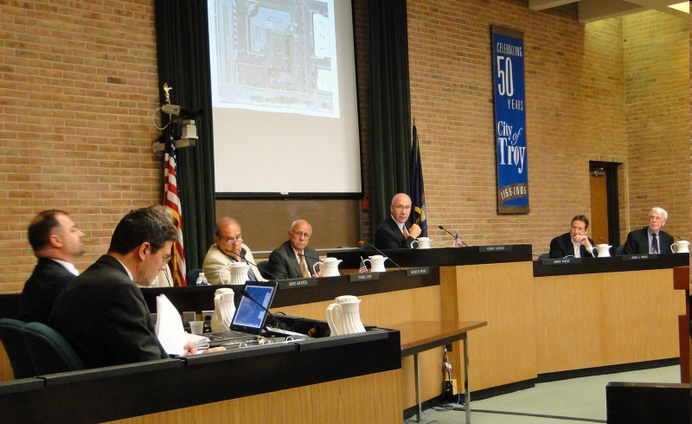
Quá trình đánh giá
Bước 1: các bên liên quan chủ chốt
Nhiệm vụ:
Tư vấn quá trình tạo chính sách và phát triển
Xem xét các phát triển dự kiến
Xác lập điều kiện phát triển
Nhân viên cơ sở trực tiếp
Notes:
Overview: The next five slides go over some examples of key stakeholders.

Slide 10
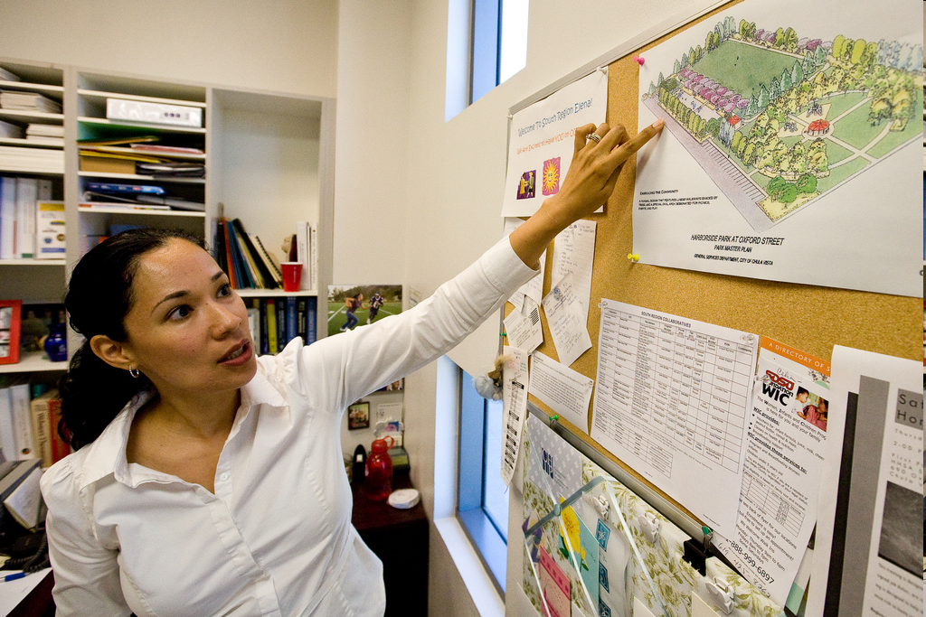
Quá trình đánh giá
Bước 1: các bên liên quan chủ chốt
Người lập dự án Thành phố/Hạt:
Chuản bị, xem xét, sửa đổi kế hoạch/hoặc quy định
Thực hiện & diễn giải dự án hoạch/hoặc quy định
Giám sát sự phát triển
Tìm kiếm ngồn đầu tư để hoàn thành
Notes:
Overview: Examples of key stakeholders.

Slide 11
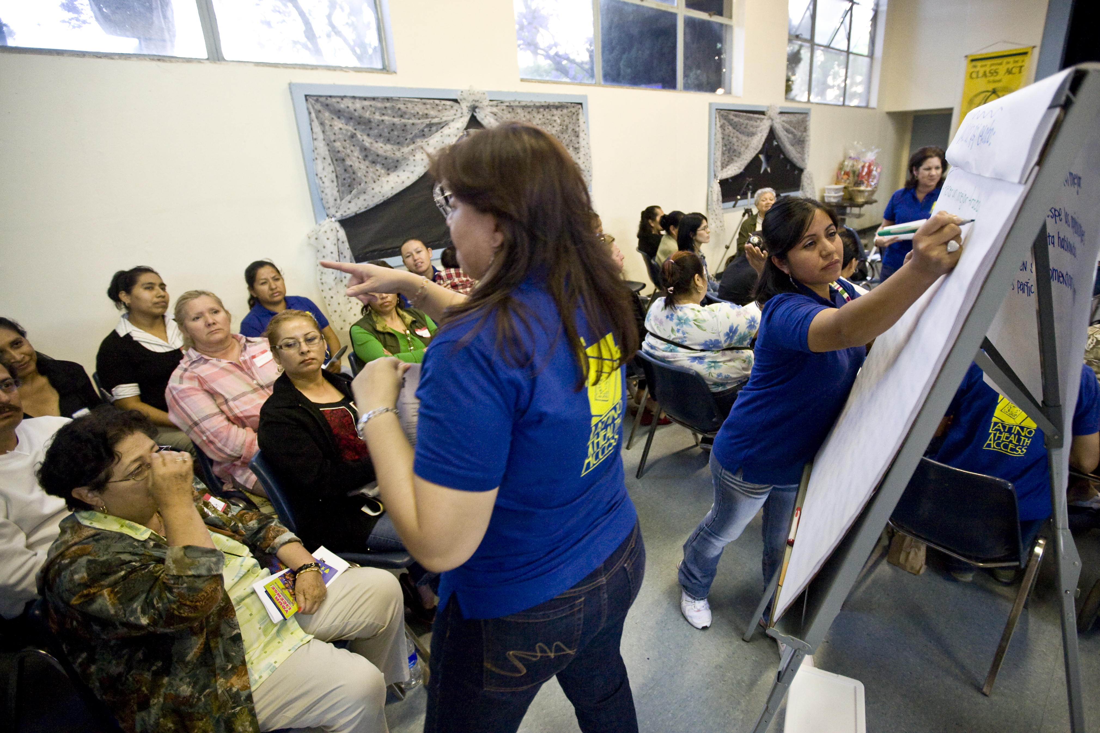
Quá trình đánh giá
Bước 1: các bên liên quan chủ chốt
Sức khỏe công cộng:
Chia sẻ sữ liệu sức khỏe
Tổ chức tham gia cộng đồng
Đối tác thực hiện
Tham gia xem xét sự phát triển
Notes:
Overview: Examples of key stakeholders.

Slide 12
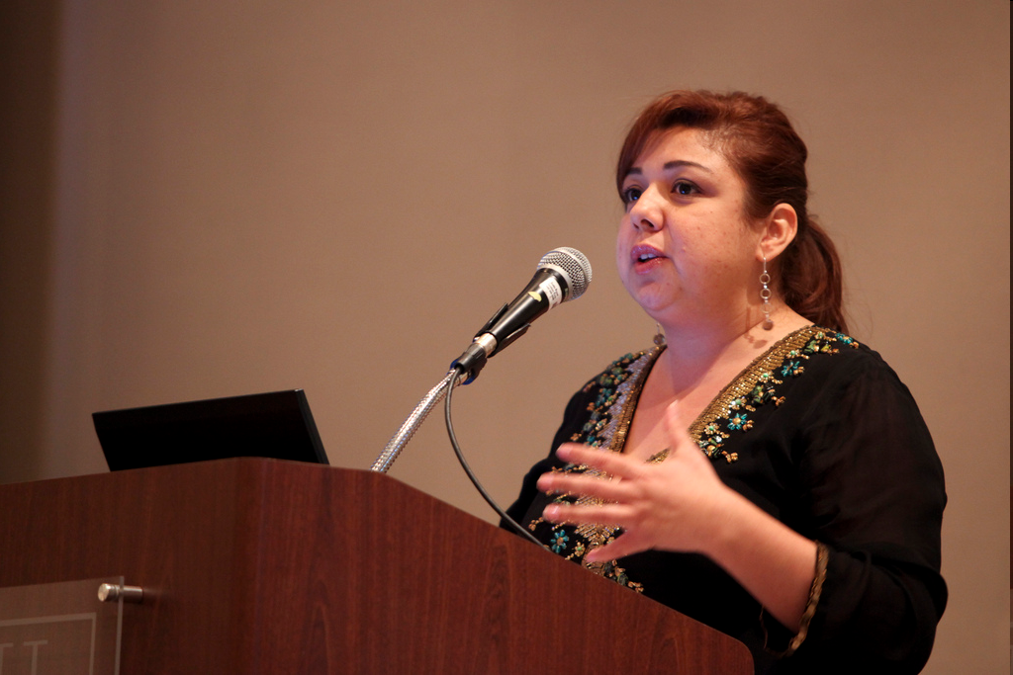
Quá trình đánh giá
Bước 1: các bên liên quan chủ chốt
Các cơ quan khác:
Trường học (tham gia sử dụng)
Công viên và sân chơi (duy trì, tổ chức chương trình)
Công việc công cộng (hoàn thành đường, vỉa hè, bình ổn giao thông)
Notes:
Overview: Examples of key stakeholders.

Slide 13

Quá trình đánh giá
Bước 1: các bên liên quan chủ chốt
Dân cư cộng đồng:
Nuôi dưỡng người đấu tranh được bầu
Chia sẻ ưu tiên cộng đồng
Quan hệ đối tác Công - tư
Notes:
Overview: Examples of key stakeholders.

Slide 14

Hành động
Hướng dẫn:
Ghi câu trả lời cho các câu hỏi sau và sách bài tập
  Ai là các bên chủ chốt trong cộng đồng của quý vị?
  Cách khiến họ tham gia?
Notes:
Overview: Identify the stakeholders related to your CIP.
Activity: Break into small groups to fill out the activity in their workbooks. Though they will be able to work as a team to talk about questions and share ideas, they should all fill out the activities fully in their individual workbooks.

Slide 15

Giải lao
Notes:
Facilitator Tip: Use this time for a break. Give participants a five to ten minute break depending on the needs of the group and the length of the meeting. Use the resources in the Digital Library to choose one stretch for your group.

Slide 16

Quá trình đánh giá
Bước 2: đánh giá (các) mục tiêu
Notes:
Overview: Define your goals.
Image from: http://daveschoenbeck.com/build-quarterly-business-plan-8-steps/

Slide 17
Hoạt động
Hướng dẫn:
Xác định mục tiêu CIP của quý vị
Điền vào bảng
Notes:
Overview: Define your goals.
Activity: Keep your small groups together throughout this session. Again, everyone should do the activity in their own workbook also.
Remember the Deep Dive has additional resources!

Slide 18

The Evaluation Process
Bước 3: yếu tố chỉ đạo trọng điểm
Notes:
Overview: The pieces of information that you gather to meet your outcome(s) are called indicators and are an important part of your evaluation plan.

Slide 19
Hoạt động
Hướng dẫn:
Xác định yếu tố chỉ đạo bằng cách
  Gắn mục tiêu vào hộp
  Liệt kê thông tin cần để đạt mục tiêu
  Khoanh tròn các mảnh thông tin quý vị nghĩ có ích nhất
Mục tiêu1:
Notes:
Overview: Remember that the “goal” of your evaluation is what you want to learn from the evaluation for your CIP (before, during, and/or after the project), so indicators are just the pieces of information you need to meet that goal. Your evaluation plan answers how successful your outcome is.
Facilitator Tip: Facilitator could draw this as a diagram on the board to make it clearer.

Slide 20
Hoạt động
Hướng dẫn:
Gắn yếu tố chỉ đạo từ hoạt động trước
Nghĩ tới công cụ đánh giá các yếu tố đó
Notes:
Overview: Evaluation is stronger when it includes BOTH numbers and stories, so make sure to think of both types of data for each indicator.

Slide 21
Quá trình đánh giá
bước 4: thu thập dữ liệu
Data Collection System
Thu thập dữ liệu
Cá nhân:
Phỏng vấn
Hình ảnh/Video
Câu chuyện
Phân tích dữ liệu
Lưu dữ liệu
Cá nhân và Con số:
Excel/Word/Hình ảnh/Tệp
Giấy sao
CDs/Thumb Drives
Con số:
Khảo sát trước/sau
Xem xét dữ liệu đã có (có mặt. Báo cáo sự cố thay đổi trọng lượng,vân vân.)
Xem xét dữ liệ/thử nghiệm mới
Cá nhân:
So sánh trực quan
Tóm tắt tài liệu đã có cho xu hướng cơ bản và điểm nổi bật
Con số:
So sánh toán học cơ bản
Notes:
Overview: Planning how you will collect and store your data will save you lots of time (and potentially headaches!) later.

Slide 22
Hoạt động
Hướng dẫn:
Suy nghĩ tạo Hệ thống thu thập thông tin của quý vị
Quý vị thích công cụ thu thập thông tin nào?
Lưu dữ liệu ở đâu?
Cách phân tích dữ liệu?
Tại sao nên thu thập, lưu trữ, phân tích dữ liệu?
Indicator
Notes:
Overview: Ask the group to think of appropriate and accessible options. What tools/processes best fit your project? What tools are easiest for your team to access? What role would each person play in each step of the process? These are not set in stone, but it is good to start somewhere with a plan.

Slide 23

Quá trình đánh giá
bước 5: chia sẻ và chúc mừng
Notes:
Overview: Yes, celebration is A PART OF evaluation! Sharing your results does not just have to be handing out a boring report (just kidding, reports are important too); it can also be throwing a block party to share with your community and key stakeholders.

Slide 24

Conclusion
Câu hỏi?
Bình luận?
Băn khoăn?
Notes:
Overview: You used a lot of brain power tonight!

Slide 25


"Giáo trình này được Thỏa thuận hợp tác số DP005528-01 hỗ trợ, Trung tâm kiểm soát và ngăn ngừa dịch bệnh tài trợ thông qua Hạt San Diego, Cơ quan Y tế và dịch vụ nhân sinh. Tác giả hoàn toàn chịu trách nhiệm về nội dung và không cần quan điểm xem xét chính thức từ Trung tâm kiểm soát và phòng ngừa dịch bệnh hoặc Sở y tế và dịch vụ nhân sinh."

